Slide 1
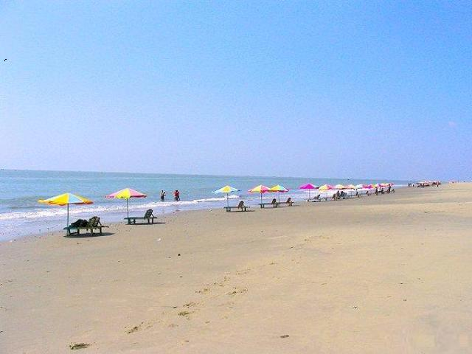
সবাইকে স্বাগতম

Slide 2
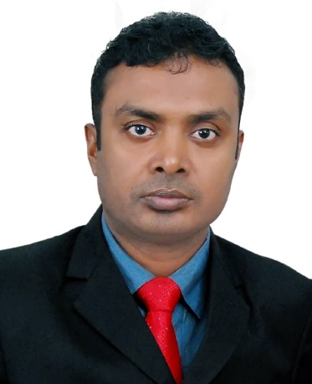
শিক্ষক পরিচিতি
বিপ্রেশ চন্দ
সহকারি শিক্ষক
ব্রাহ্মণঝুলিয়া সঃ প্রাঃ বিদ্যালয়
ছাতক, সুনামগঞ্জ।

Slide 3
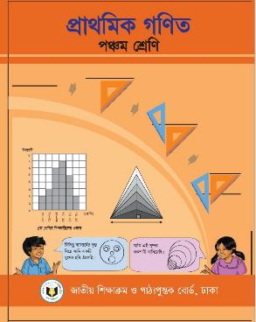
পঞ্চম শ্রেণি
বিষয়ঃ প্রাথমিক গণিত
অধ্যায়ঃ ৮ (গড়)
পৃষ্ঠাঃ ৮৯-৯০
পাঠ পরিচিতি

Slide 4
শিখনফলঃ
১৬.১.১ গড় কী তা বলতে পারবে
১৬.২.১ গড় নির্ণয় করতে পারবে
১৬.৩.১ গড় সম্পর্কিত সহজ সমস্যা সমাধান করতে পারবে

Slide 5
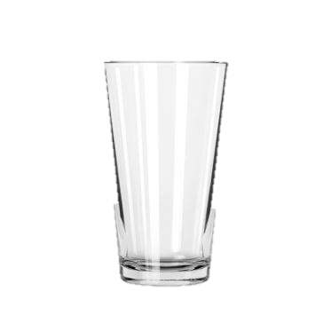
এখানে ৩ টি খালি গ্লাস আছে
এবার গ্লাসগুলোতে জুস রাখি
১০০ মিলি
৫০ মিলি
১৫০ মিলি

Slide 6
কিন্তু কেউ যাতে কম বা বেশি না পায় সেজন্য ৩টা গ্লাসের জুস সমানভাবে ভাগ করে দিতে হবে।
তুমরা কোন গ্লাসের জুস পেলে খুশি হবে?
তাহলে বলো কীভাবে সমানভাবে ভাগ করা যায়?
নিশ্চয়ই ৩ নং গ্লাসের, তাই না?
দলীয় কাজ
১৫০ মিলি
১০০ মিলি
৫০ মিলি
১ নং
২ নং
৩ নং

Slide 7
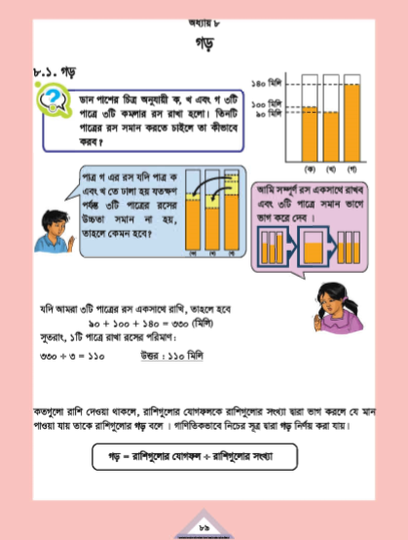
মিনার ধারনাটি গড় নির্ণয়ে সবচেয়ে কার্যকর উপায়
পাঠ্য বইয়ের ৮৯ পৃষ্ঠার রেজা ও মিনার ধারনার সাহায্য নিতে পার
গড় নির্ণয়ের মাধ্যমে আমরা জুসগুলো সমানভাবে ভাগ করতে পারি
জুসগুলো কীভাবে সমান ভাগে ভাগ করতে পারি তা কী বুঝতে পেরেছ?
আজ আমরা গড় শিখবো
গড় = রাশিগুলোর যোগফল ÷ রাশির সংখ্যা

Slide 8
চল গড় করে
জুসগুলো ভাগ করি
৩০০÷৩=১০০ মিলি
১০০ মিলি +
৫০ মিলি + ১৫০ মিলি = ৩০০ মিলি

Slide 9
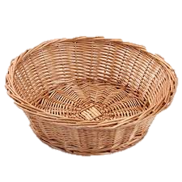
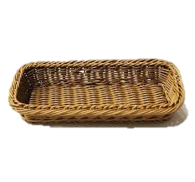
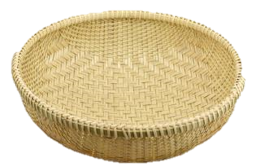
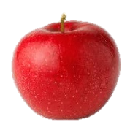
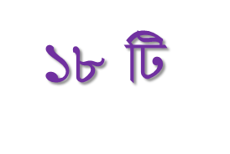
এবার অন্যভাবে বোঝার চেষ্টা করি-
সবগুলো আপেল এই ঝুড়িতে রাখি
এখানে ৬টি আপেল
এখানে ৫টি আপেল
এখানে ৭টি আপেল
=

Slide 10
এবার আপেলগুলো ঝুড়ি তিনটিতে সমান করে ভাগ করি-
মোট ১৮টি আপেল
১৮
÷
৬
=
৩
এখানে ৬টি আপেল আনলাম
এখানেও ৬টি আপেল আনলাম
এখানেও ৬টি আপেল আনলাম

Slide 11
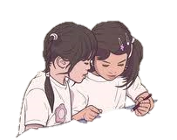
সবাই বুঝতে পেরেছ তাহলে?
নিচের সংখ্যাগুলোর গড় নির্ণয় কর
জোড়ায় কাজ
৬ , ৪ , ৭ , ৩ , ৫

Slide 12
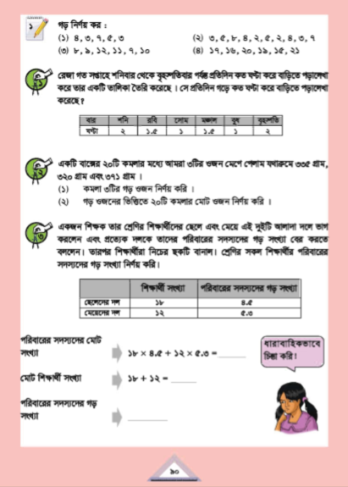
পাঠ্য বইয়ের ৯৮ পৃষ্ঠার ১ নং সমস্যাটি দেখ-
রেজা গত সপ্তাহে শনিবার থেকে বৃহস্পতিবার পর্যন্ত প্রতিদিন কত ঘন্টা করে বাড়িতে পড়ালেখা করে তার একটি তালিকা তৈরী করেছে। সে প্রতিদিন গড়ে কত ঘন্টা করে বাড়ীতে পড়ালেখা করেছে?
বার | শনি | রবি | সোম | মঙ্গল | বুধ | বৃহস্পতি
ঘন্টা | ২ | ১.৫ | ১ | ১.৫ | ১ | ২
তোমরা কি সমস্যাটির সমাধান করতে পারবে?
২ + ১.৫ + ১+ ১.৫ + ১ + ২ = ৯
৯ ÷ ৬ = ১.৫
উত্তরঃ ১.৫
একক কাজ

Slide 13
৩
গড় নির্ণয়ের
সূত্রটি লেখ
১
ক্লাশে ২০ জন শিক্ষার্থীর গড় ওজন ৪০ কেজি হলে তাদের মোট ওজন কত?
২
দ
লী
য়
১৫,২০,২৫,৩০,৩৫
এর গড় কত?
কাজ

Slide 14
বাড়িতে অনুশীলন করবে
একটি বাক্সের ২০টি কমলার মধ্যে আমরা
৩টির ওজন মেপে পেলাম যথাক্রমে ৩৩৫
গ্রাম, ৩২০ গ্রাম, ৩৭১ গ্রাম।
কমলা ৩টির গড় ওজন নির্ণয় কর।

Slide 15
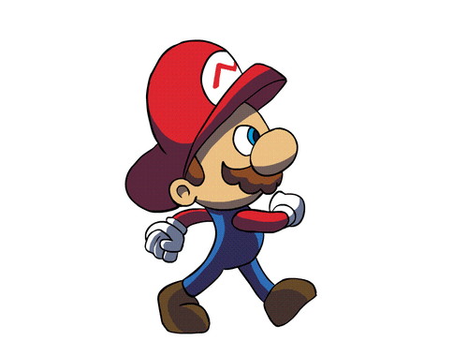
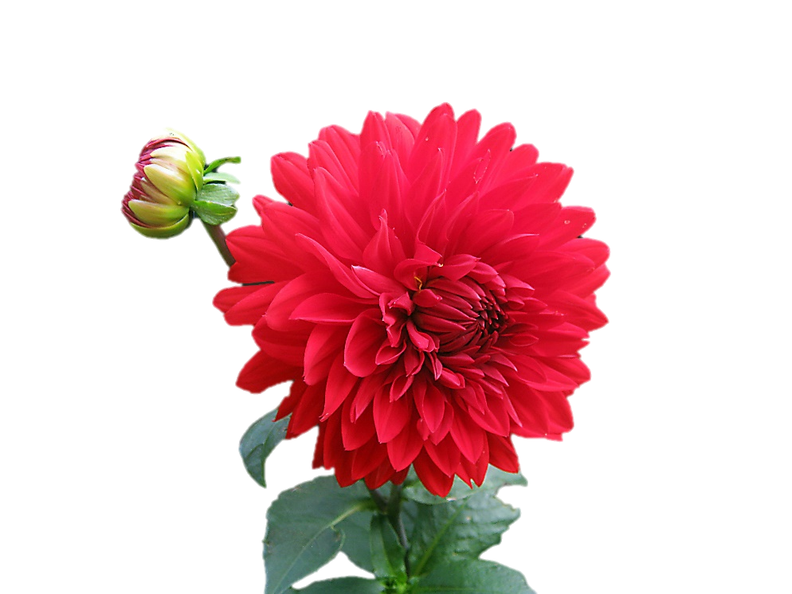
তোমাদের সবাইকে ধন্যবাদ
আবার দেখা হবে

